Slide 1

ISO 11452-2
零部件辐射抗扰度测试

Slide 2
1
概述
2
测试系统
3
测试布置
2
4
测试方法
5
测试计划

Slide 3
一、概述
一、项目总体完成情况
标准目的
该标准模拟DUT在空间辐射电磁波情况下，考核DUT是否会出现功能失效。
该标准规定了80M Hz-18G Hz频段内，零部件辐射抗扰度的测试方法。
联合国欧洲经济委员会汽车法规ECE R10引用该标准的测试方法（ 测试20M Hz-2G Hz频段，30V/m场强，可与其他测试方法组合使测试覆盖整改频段），ECE推荐各成员国使用该标准测试汽车零部件整车抗扰度性能。

Slide 4
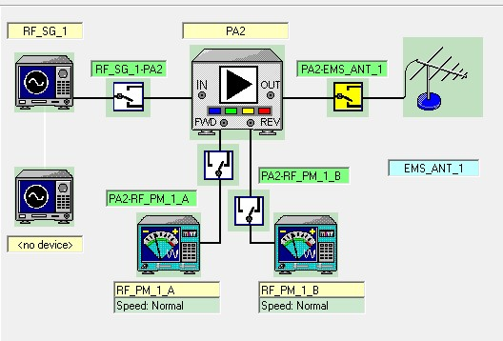
二、测试系统
一、项目总体完成情况
测试系统
信号源
功率放大器
场发生器
外置信号源
前向功率计
反向功率计

Slide 5
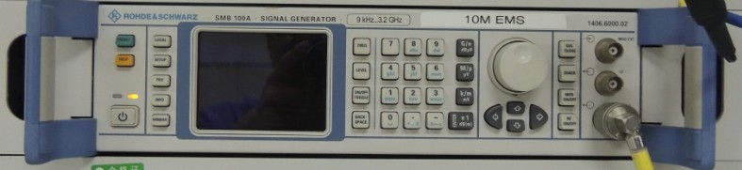
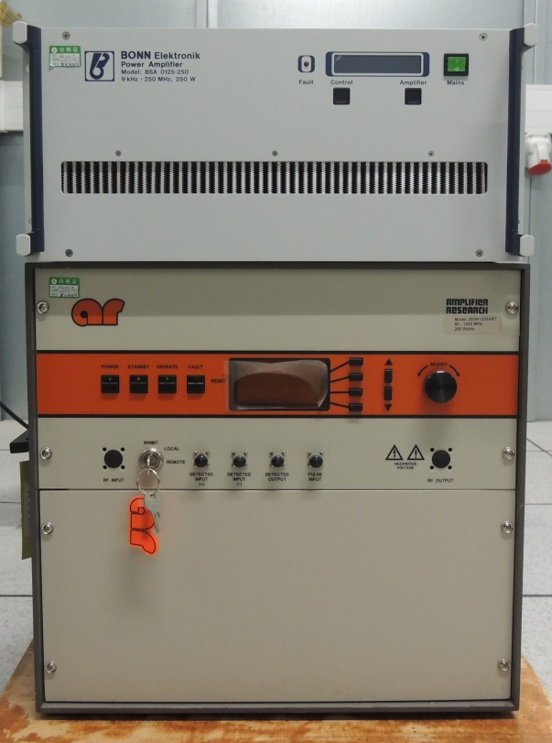
二、测试系统
信号源：
产生射频信号（标准正弦波、AM、PM等调制）
功率放大器
将信号源信号放大，用于驱动场发生器

Slide 6
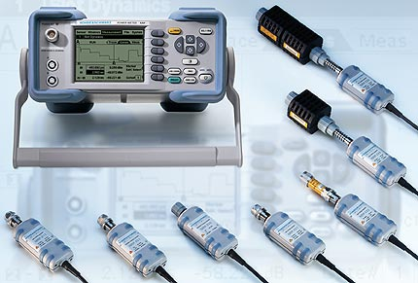
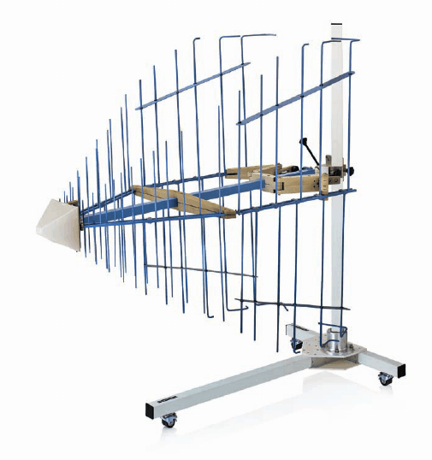
二、测试系统
功率计及功率探头：
测量功放的前向功率、反向功率功率
场发生器
发射天线
将信号辐射到空间、形成空间电磁场

Slide 7
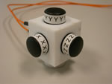
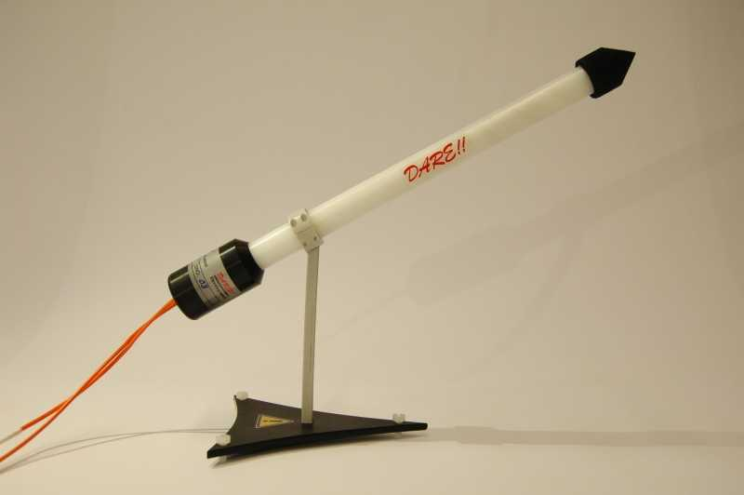
二、测试系统
电场探头：
测量电场强度，用于校准产生的电场是否到达测试要求等级

Slide 8
三、测试布置
一、项目总体完成情况
测试布置
测试桌
  高900mm，长宽最小2000mm*1000mm
电源
  通过人工网络（50Ω负载）
  远端接地/近端接地（一般远端接地）
EUT布置
  位置：支撑材料上50mm，距离接地平板边缘200mm±10mm。
  接地/不接地
线束布置
  平行部分长度1500mm，总长不超过2000mm
  支撑材料上50mm，距边缘100mm
负载模拟器

Slide 9
三、测试布置
一、项目总体完成情况
测试布置
天线
  天线相位中心的高度应在接地平板上方100 mm±10 mm的位置。天线辐射振子的任何部分距离地面不小于250 mm。天线的辐射振子距离任何吸波材料大于500mm，与屏蔽壳体的墙壁或天花板的距离不小于1500mm。
  线束与天线的距离应为1000 mm±10 mm
  频率范围在80MHz～1000MHz内的天线，其相位中心应与线束纵向部分（1500mm）的中心成一条直线。频率在1000MHz以上的天线，其相位中心应与DUT成一条直线。

Slide 10
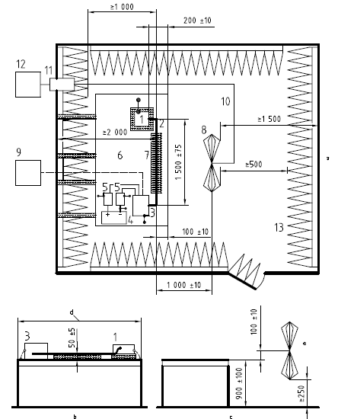
三、测试布置
一、项目总体完成情况
测试布置
1 —DUT（如需要可就近接地）； 2 —试验线束 ； 3 —负载模拟器 ； 4 —电源（位置可选）； 5 —人工网络（AN）； 6 —接地平板（与屏蔽室搭接）； 7 —绝缘支架（εr≤1.4）；
8 —双锥天线；
9 —激励和监测设备；
10 —双屏蔽同轴电缆（50Ω）；
11 —穿墙板连接器；
12 —射频信号发生器和放大器；
13 —射频吸波材料。

Slide 11
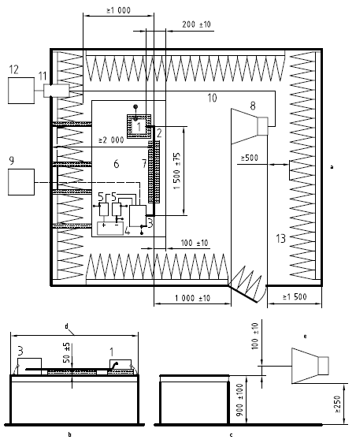
三、测试布置
一、项目总体完成情况
测试布置
1 —DUT（如需要可就近接地）； 2 —试验线束 ； 3 —负载模拟器 ； 4 —电源（位置可选）； 5 —人工网络（AN）； 6 —接地平板（与屏蔽室搭接）； 7 —绝缘支架（εr≤1.4）；
8 —双锥天线；
9 —激励和监测设备；
10 —双屏蔽同轴电缆（50Ω）；
11 —穿墙板连接器；
12 —射频信号发生器和放大器；
13 —射频吸波材料。

Slide 12
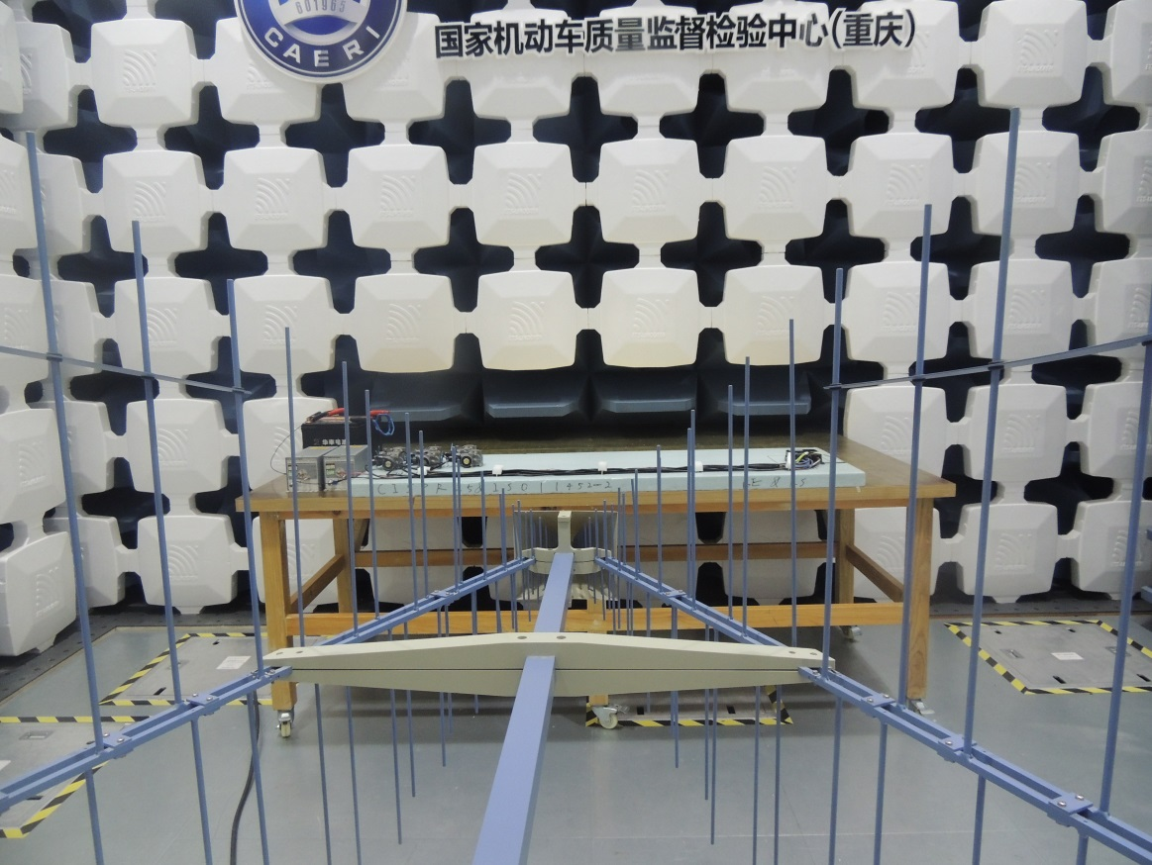
三、测试布置
一、项目总体完成情况
现场照片
负载
LISN
被测样品
天线

Slide 13
四、测试方法
一、项目总体完成情况
替代法
进行标定时，将电场探头布置在接地平板上方150mm±10mm处，距离接地平板的前边缘100mm±10mm；1G Hz以下布置在导线线束纵向部分的中心， 1G Hz以上布置在DUT的位置
采用未调制正弦波进行标定，标定时记录每个试验频率下产生规定场强（使用场探头进行测量）所需的前向功率
移走电场探头，将DUT布置在规定位置
使用记录的前向功率，对DUT发射电磁波，监测DUT状态，完成测试

Slide 14
四、测试方法
一、项目总体完成情况
测试
在试验台架上按要求布置DUT、线束和相关设备，并按预先确定的场强值进行试验
完成所有频段、极化方式、工况的测试

Slide 15
五、测试计划
一、项目总体完成情况
测试计划
试验布置、频率范围
DUT工作模式、评定准则；
试验严酷等级；
监测条件；
调制方式；
极化方向；

Slide 16
五、测试计划
一、项目总体完成情况
功能状态分类
A类
装置或系统在施加骚扰期间和之后，能执行其预先设计的所有功能。
B类
装置或系统在施加骚扰期间，能执行其预先设计的所有功能；然而，可以有一项或多项指标超出规定的偏差。所有功能在停止施加骚扰之后，自动恢复到正常工作范围内。存储能应维持A类水平。
C类
装置或系统在施加骚扰期间，不执行其预先设计的一项或多项功能，但在停止施加骚扰之后能自动恢复到正常操作状态。
D类
装置或系统在施加骚扰期间，不执行其预先设计的一项或多项功能，直到停止施加骚扰之后，并通过简单的“操作或使用”复位动作，才能自动恢复到正常操作状态。
E类
装置或系统在施加骚扰期间和之后，不执行其预先设计的一项或多项功能，且如果不修理或不替换装置或系统，则不能恢复其正常操作。

Slide 17
五、测试计划
一、项目总体完成情况
测试等级、步进、调制方式
测试等级、步进、调制方式，按厂家要求进行设定
推荐的设定
场强(V/m) | 频率范围(MHz) | 步进(MHz) | 驻留时间(s) | 调制方式 | 天线极化
30 | 20-200 | 5 | 2 | AM(1kHz,80%) | 垂直
30 | 200-400 | 10 | 2 | AM(1kHz,80%) | 垂直
30 | 400-800 | 20 | 2 | AM(1kHz,80%) | 垂直
30 | 800-1000 | 20 | 2 | PM(4600us,577us) | 垂直
30 | 1000-2000 | 20 | 2 | PM(4600us,577us) | 垂直

Slide 18


